Slide 1
Муниципальное бюджетное дошкольное образовательное учреждение Центр развития ребёнка – детский сад «Солнышко» г. Котовск Тамбовской области
Проект
«Покормите птиц зимой!»
Проект осуществили: воспитатель группы
«Колокольчики» ̶
Прохорова Н. А.,
дети, родители

Slide 2
Тип проекта
Познавательно-исследовательский
Участники проекта

Slide 3
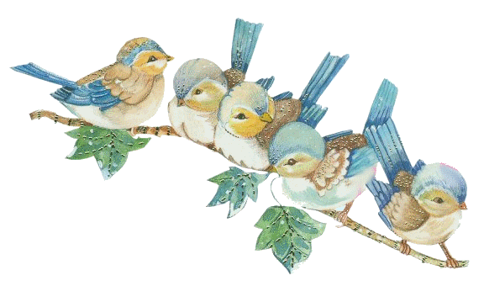
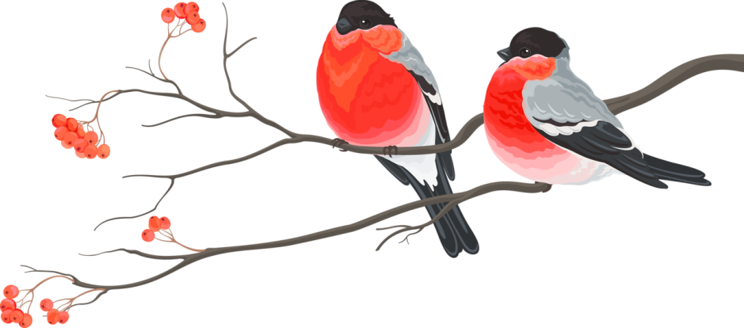
Сроки реализации проекта

Slide 4
Виды деятельности
игровая
познавательная
продуктивная
исследовательская
трудовая

Slide 5
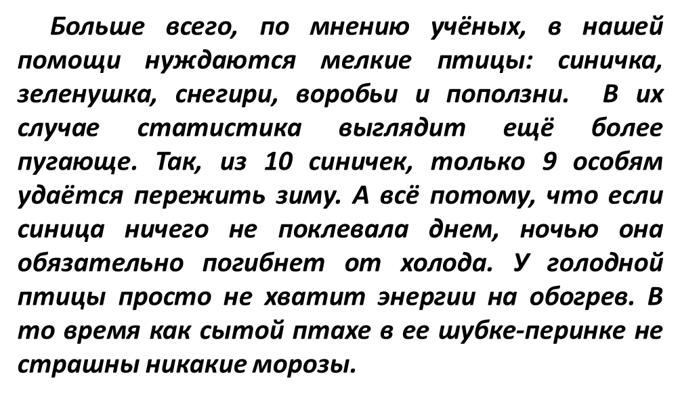

Slide 6
Создать благоприятные условия для жизни зимующих птиц, помочь им пережить холодное время года.
Цель проекта:
Способствовать расширению представлений дошкольников о зимующих и перелётных птицах, их образе жизни в холодное время года.
Задачи проекта:
Содействовать формированию ответственного отношения к природе, пониманию роли человека в жизни птиц, его тесной взаимосвязи с окружающей средой.

Slide 7
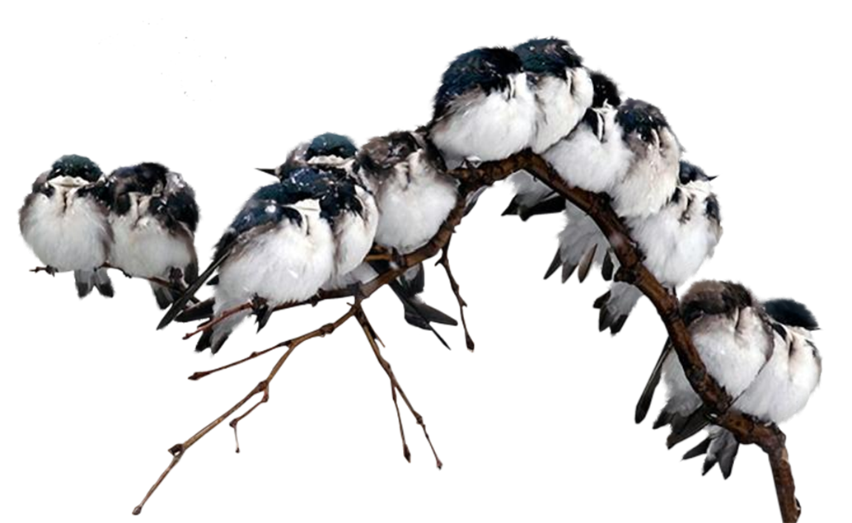

Slide 8
Этапы реализации проекта
Основной
(декабрь – февраль)
Заключительный
(март)
Подготовительный (ноябрь)

Slide 9
Подготовительный этап
Создание условий для возникновения у дошкольников интереса к данной практической деятельности.
Изучение научной, научно-популярной литературы по теме.
Создание мини-музея «Пернатые Тамбовской области».
Слушание аудиозаписей голосов птиц.
Отгадывание загадок о птицах.
Чтение, обсуждение пословиц, примет, стихов, рассказов о наших пернатых друзьях.
Рассматривание иллюстраций, наглядно-дидактических пособий по теме.
Настольно-печатные, дидактические, подвижные, сюжетно-ролевые, театрализованные игры, объединённые общей темой «Зимующие птицы».
Совместное с детьми изготовление кормушек.
Сбор корма для птиц.

Slide 10
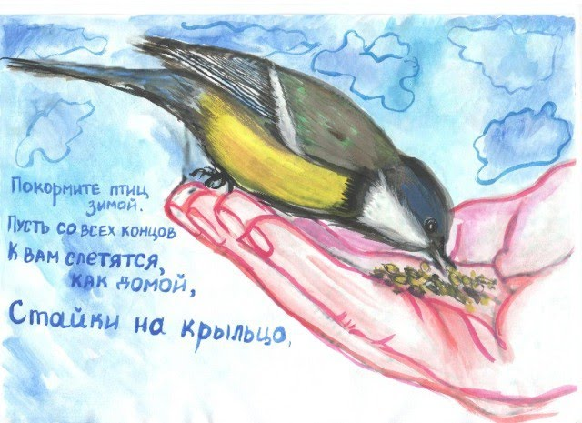
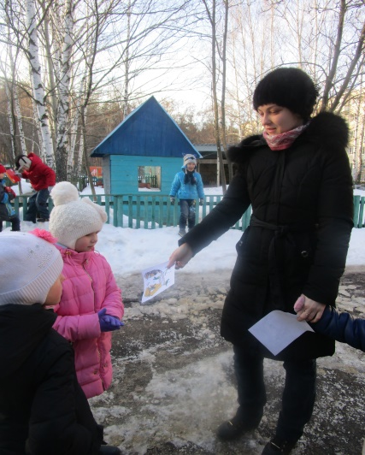
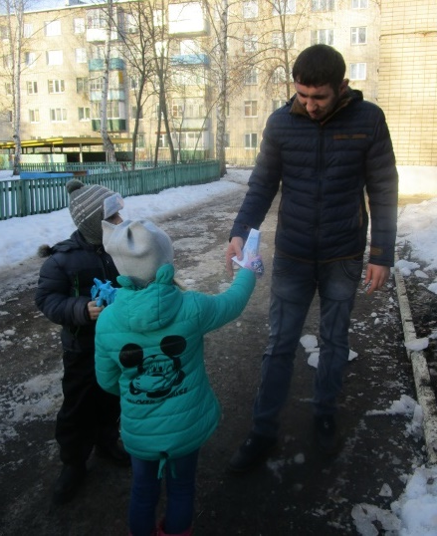
Доверяя народной мудрости о том, что один в поле не воин, мы постарались привлечь в свои ряды как можно большее число неравнодушных людей. Распечатали и раздали в детском саду, на улице, в магазинах около сотни листовок с призывом принять участие в подкормке зимующих птиц.

Slide 11
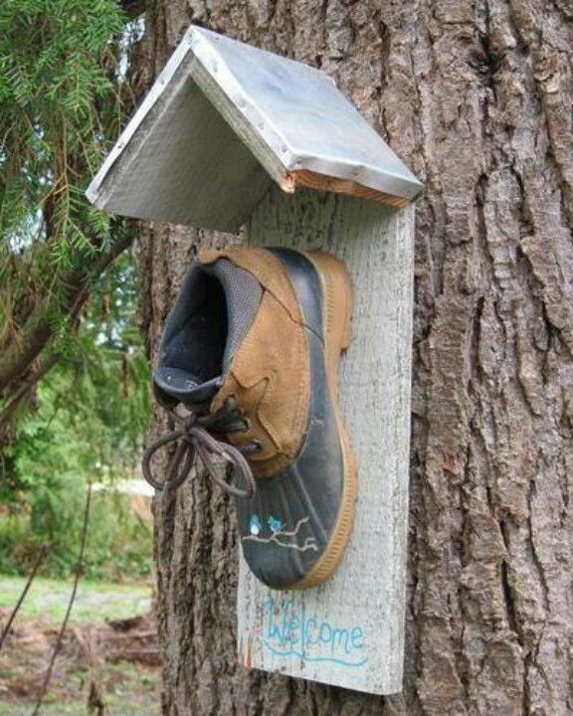
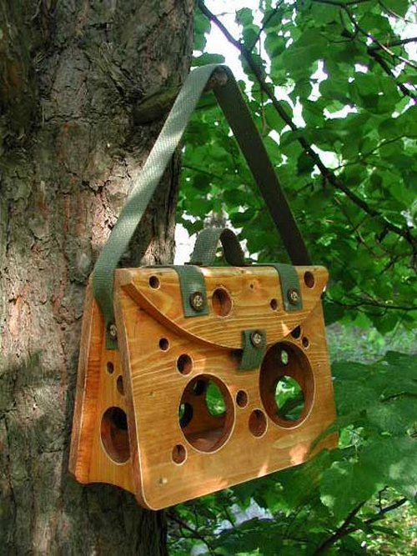
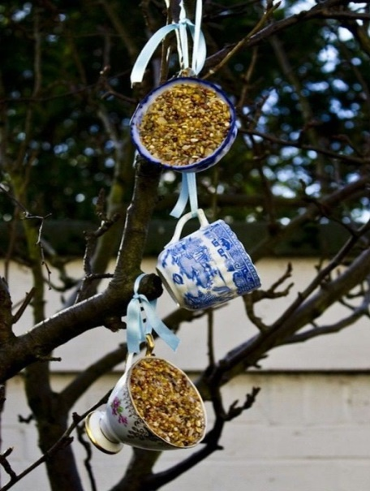
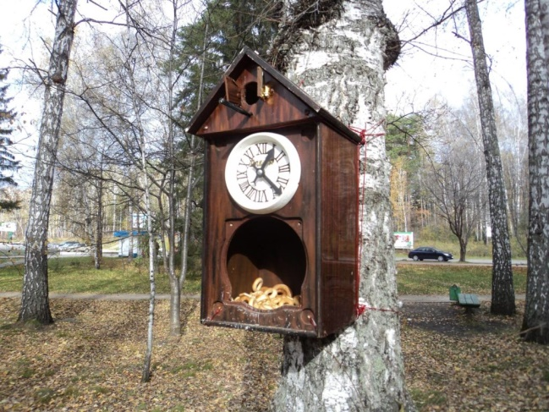
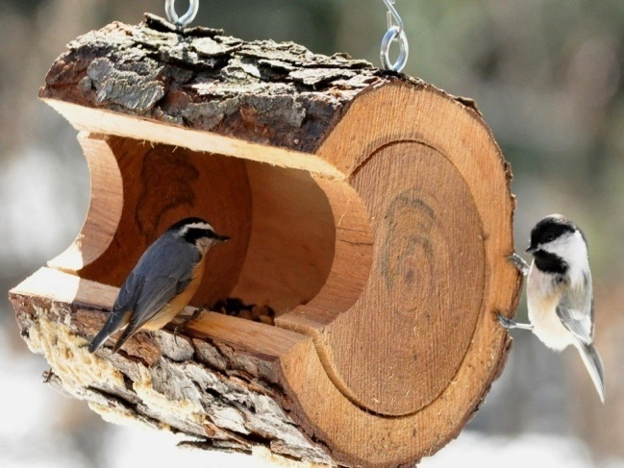
Прежде чем приступить к конструированию собственных «птичьих столовых», мы решили изучить опыт изготовления и оформления кормушек пользователей сети Интернет. Признаться, увидели много интересного.

Slide 12
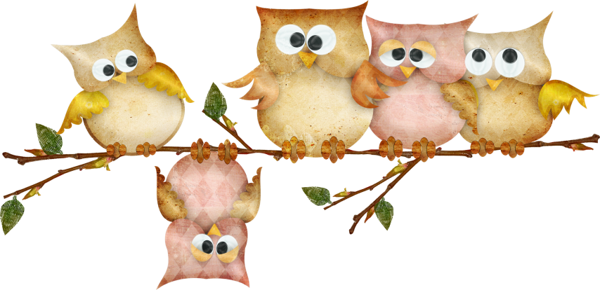
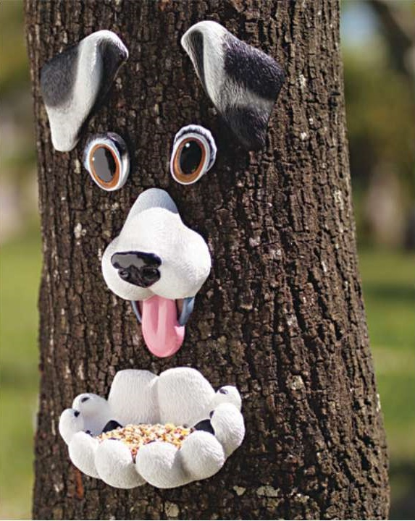
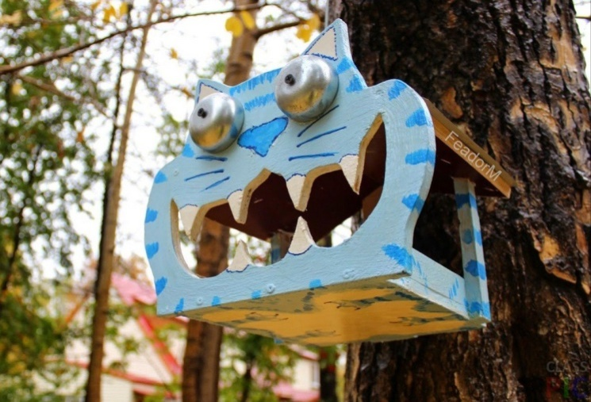
А как вам такое?

Slide 13
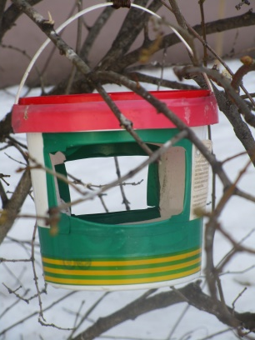
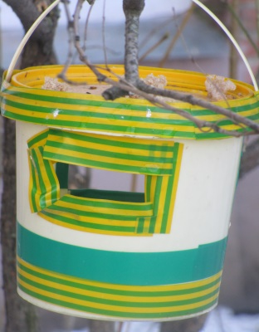
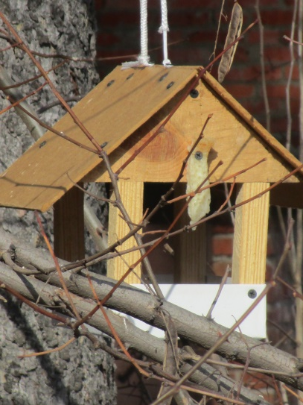
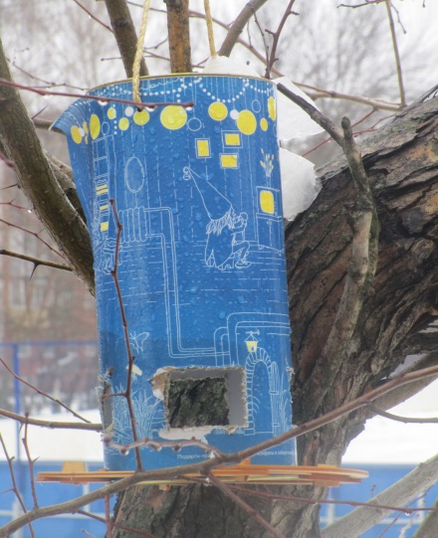
Желая предостеречь своих друзей и их родителей от подобных ошибок, мы разработали памятки на тему: «Идеальная кормушка». Эти правила учитывали и при создании собственных «птичьих столовых». Итак, кормушка в первую очередь должна быть:
а) полностью безопасной для птиц
(без режущих краёв и щепок);
б) привлекательной для них;
в) иметь вход, просторный для самих птиц,
но узкий для других животных
(особенно кошек);

Slide 14
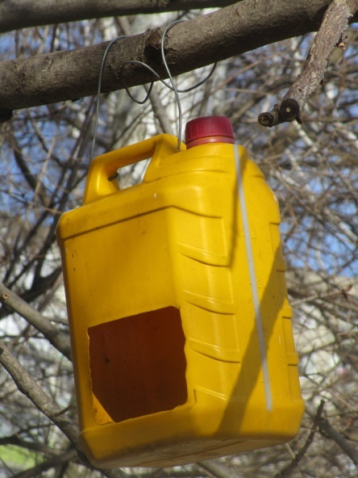
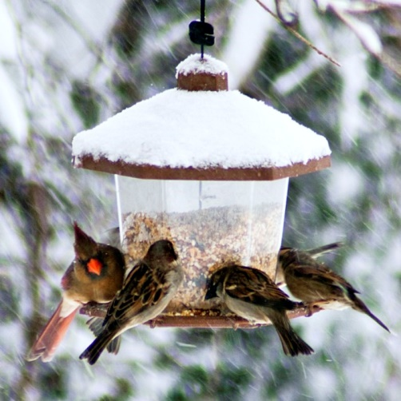
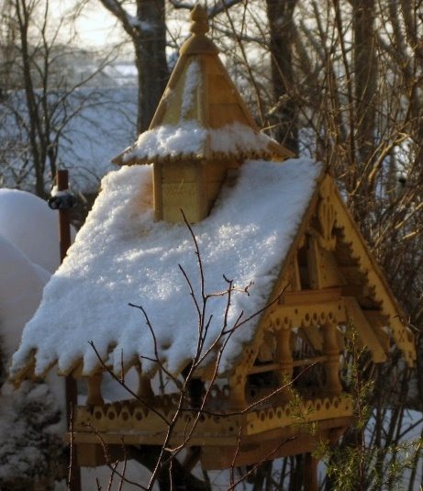
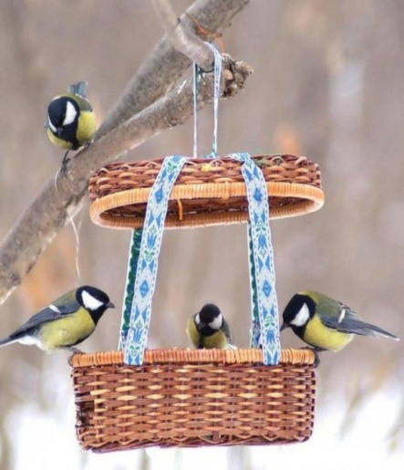
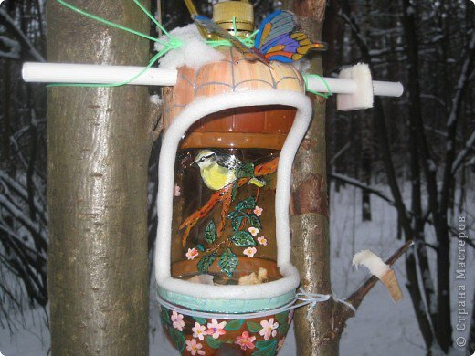
г) иметь крышу и, желательно,
приспособление для добавления
корма.

Slide 15
На подготовительном этапе мы активно привлекали к реализации нашего проекта родителей. Их помощь заключалась…
и в подборе загадок, пословиц, поговорок, примет по теме «Зимующие птицы»;
и в изготовлении всевозможных настольно-печатных, дидактических игр, костюмов для ряженья и т.д.

Slide 16
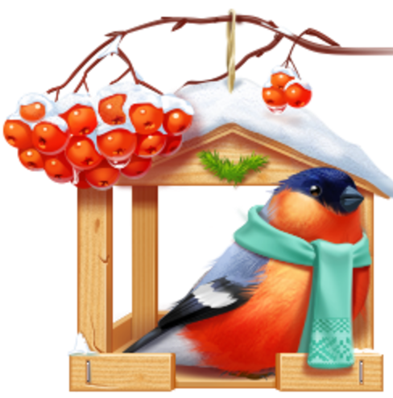
Мамы и папы с огромным удовольствием заучивали вместе с нами стихи о кормушках, храбрых пташках, оставшихся зимовать вместе с нами.
Первые строчки одно из таких стихотворений в буквальном смысле стали нашим девизом:

Slide 17
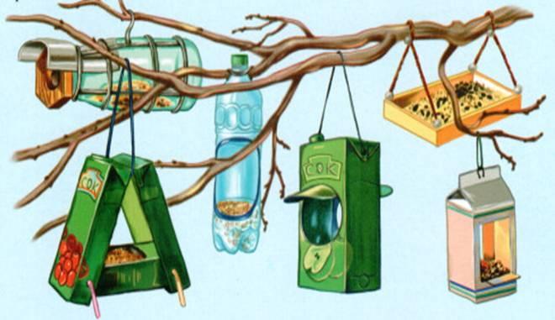
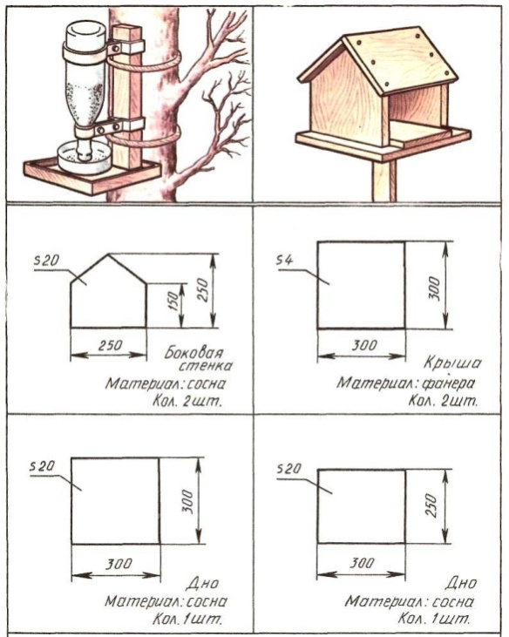
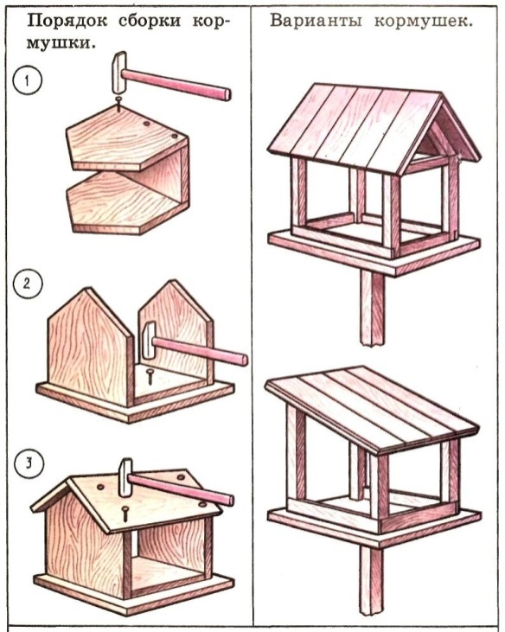
Но если заучивать стихи с детьми лучше всего удавалось мамам, то задание смастерить кормушки в большей степени легло на плечи пап.
Для тех из них, кто делал это впервые мы подготовили информацию и о видах «птичьих столовых», и о способах их изготовления.

Slide 18
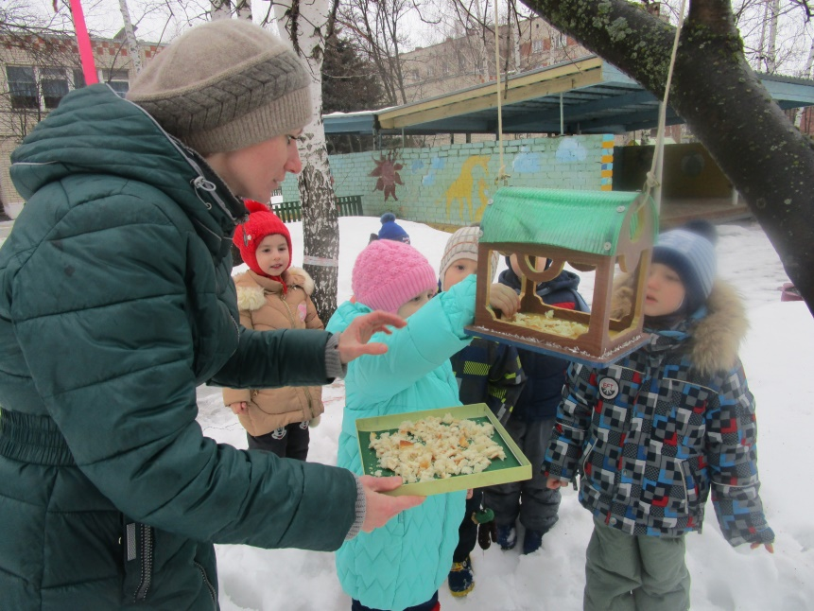
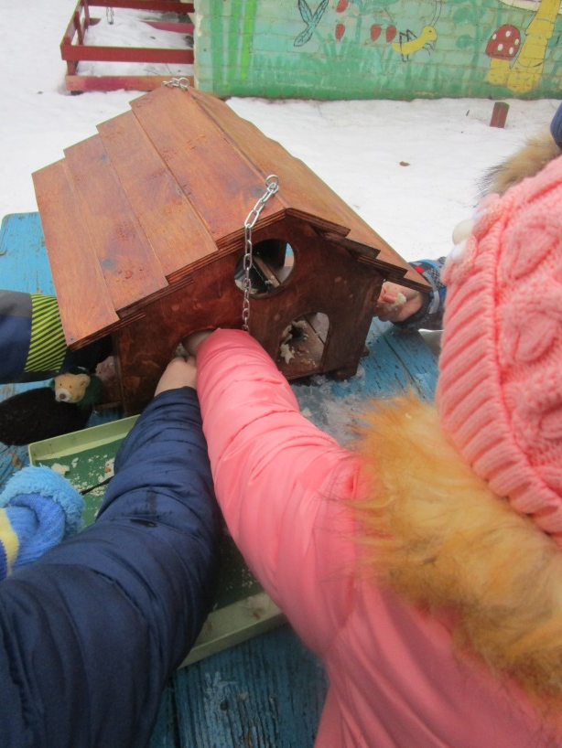
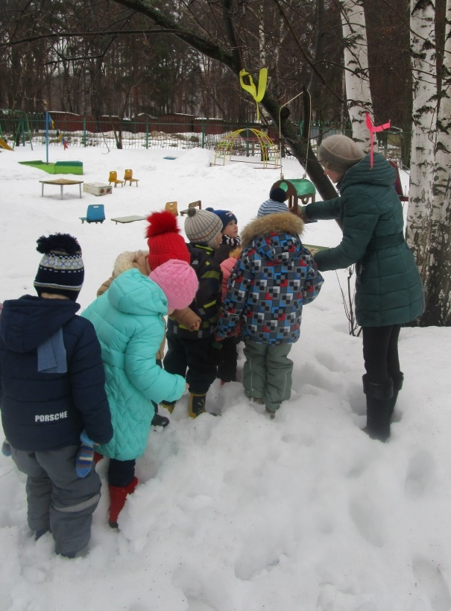
Основной этап
Развесили изготовленные нами кормушки на участках детского сада, вблизи своих домов, в парках и скверах (всего 28 штук).
Всю зиму подкармливали прилетающих к кормушкам птиц разнообразным кормом.

Slide 19
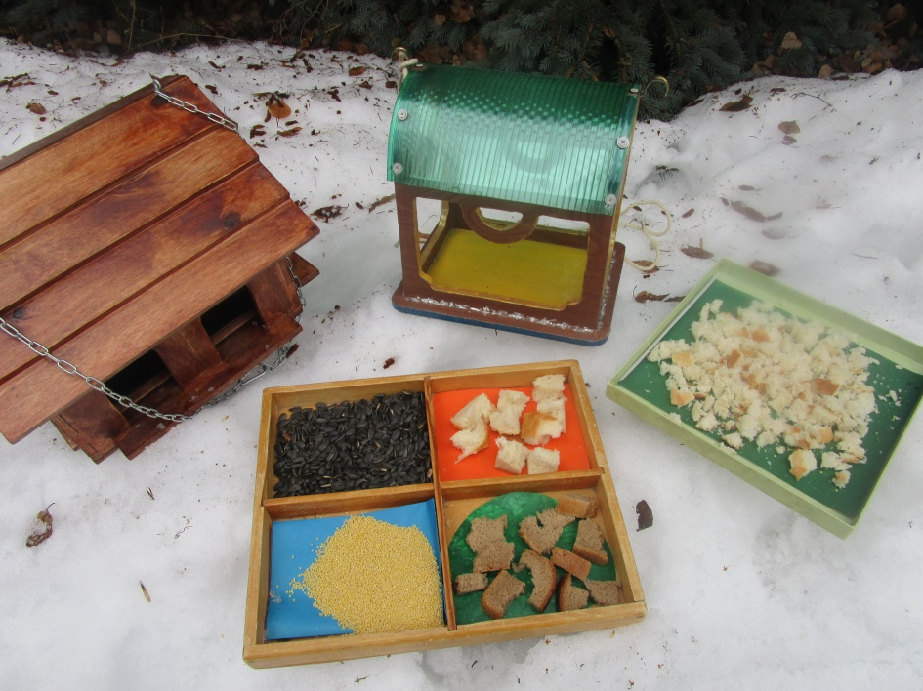
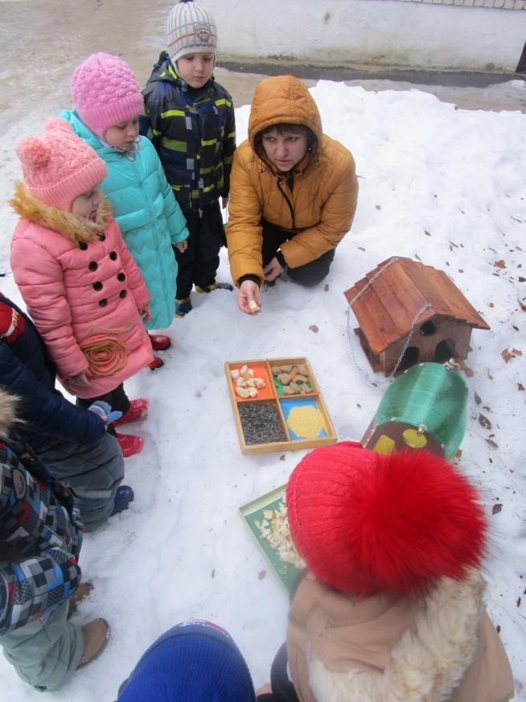
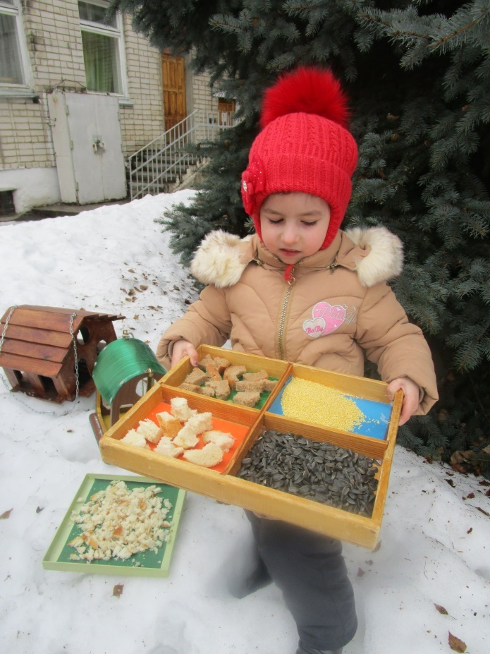
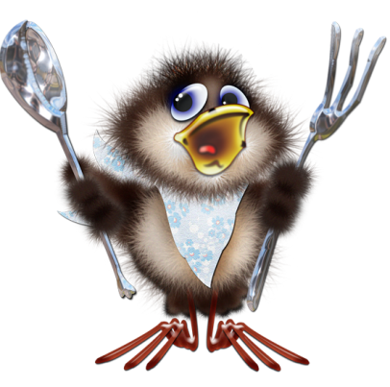
А что у нас сегодня на обед?

Slide 20
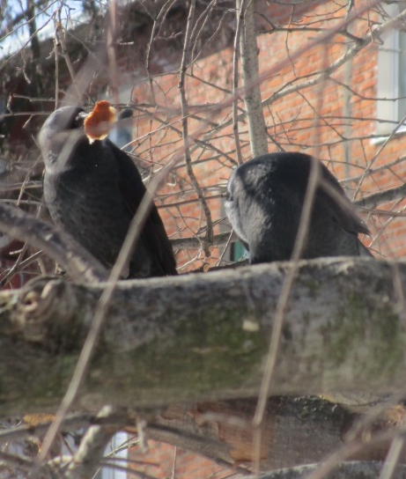
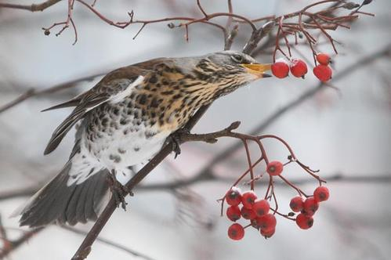
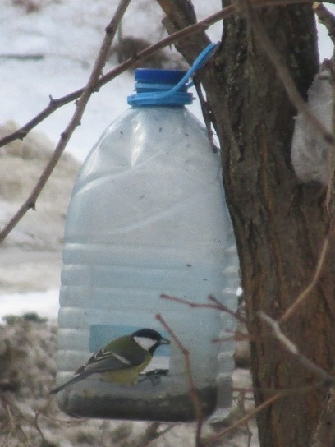
В ходе реализации основного этапа проекта мы выяснили, что вкусовые предпочтения у всех птиц разные. Они связаны и с физиологическими потребностями пернатых, и с особенностями строения их клюва, пищеварительной системы, ну и, конечно же, с размером птицы.
Чтобы научиться правильно подбирать корм для всех видов прилетающих к нашим кормушкам птиц, мы придумали специальную игру, которая очень скоро стало одной из наших любимых экологических игр.

Slide 21
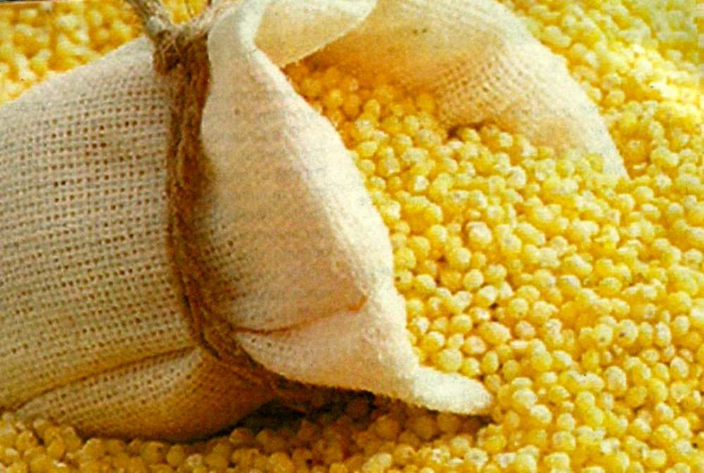
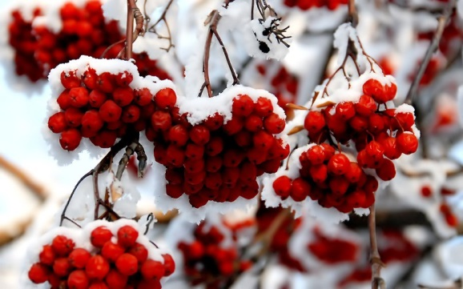
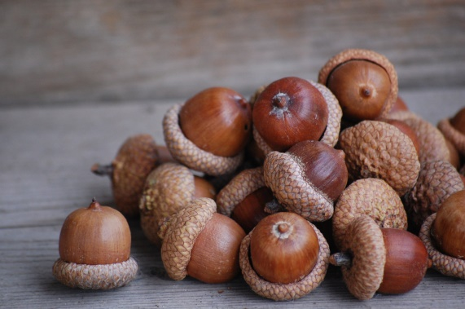
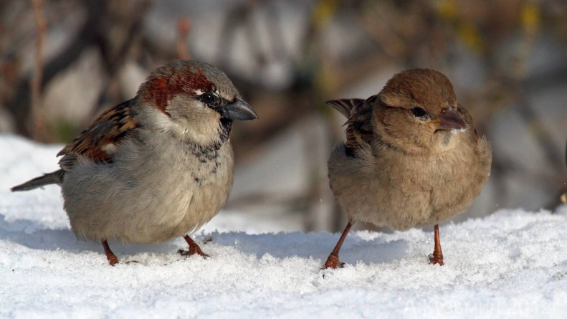
Нажми на корм, которым можно накормить эту птицу

Slide 22
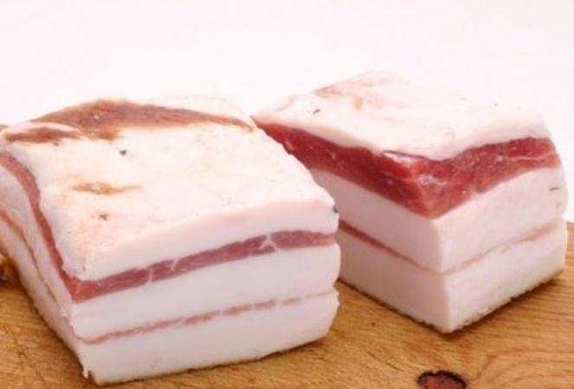
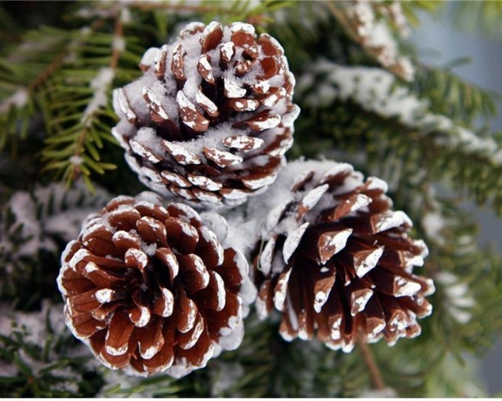
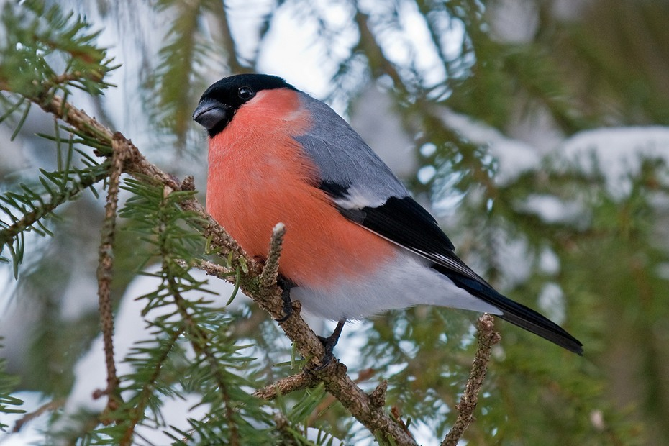
Нажми на корм, которым можно накормить эту птицу

Slide 23
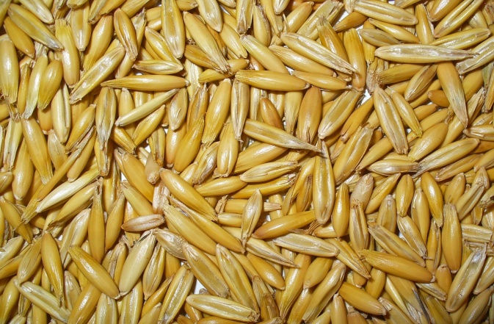
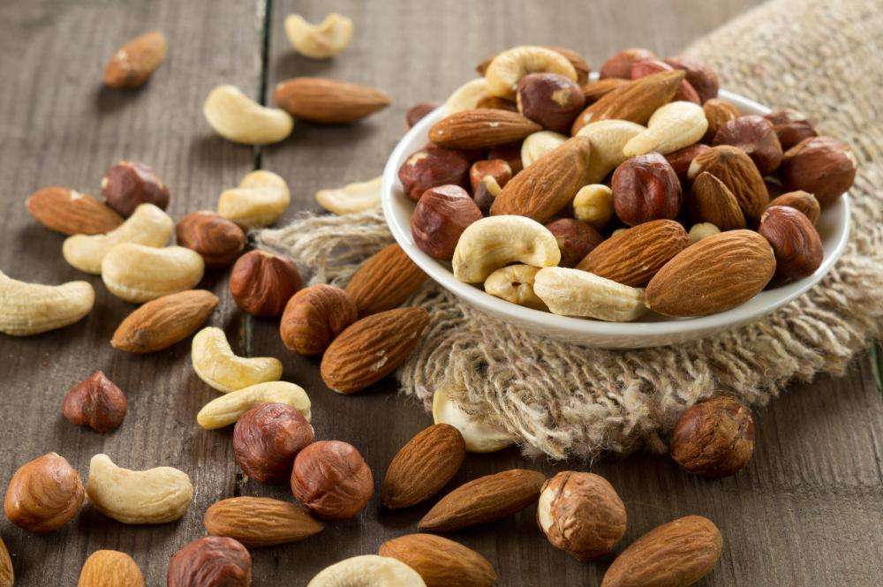
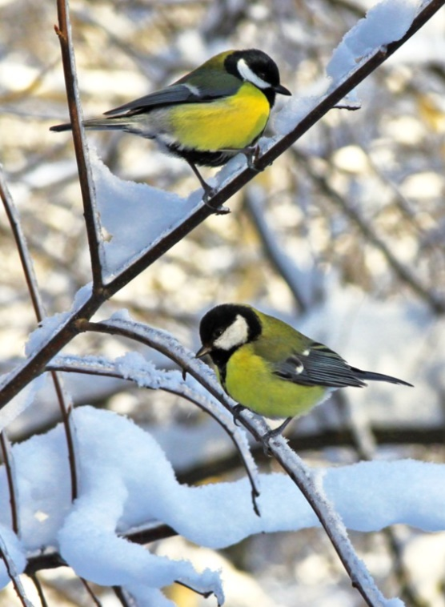
Нажми на корм, которым можно накормить эту птицу

Slide 24
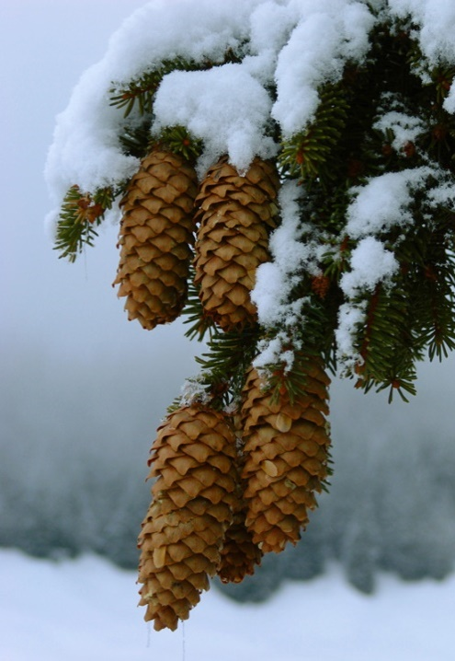
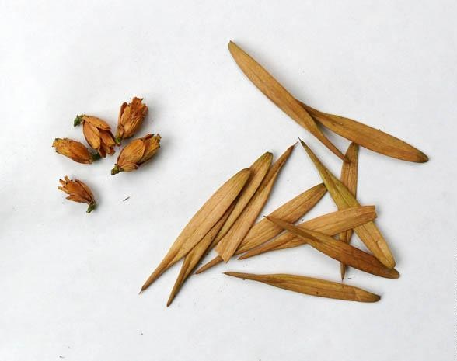
Нажми на корм, которым можно накормить эту птицу

Slide 25
Труды всех участников данного проекта оказались ненапрасными.
Наши кормушки не пустовали ни одного дня. К ним прилетали и воробьи, и синицы, и снегири, и голуби. Иногда мы также подкармливали дроздов, дятлов, ворон и других представителей птичьего сообщества
нашей Тамбовской
области.

Slide 26
Но таких гостей в наших «птичьих столовых» мы никак не ожидали увидеть!
Что же… и тебе приятного аппетита!

Slide 27
В рамках основного этапа проекта мы также…
Неоднократно посещали зимний лес (покармливали своих крылатых друзей и там).
Вели дневник наблюдений за прилетающими к кормушке птицами.
Ежедневно обыгрывали ситуации, подсмотренные в ходе наблюдений за пернатыми;
Провели интеллектуальную викторину
«Жизнь зимующих птиц».

Slide 28
Каждый день нас ожидали какие-то интересные дела и события

Slide 29
и вот наступил…
Заключительный этап
В марте мы подвели итоги проекта (оформили их в виде представленной вашему вниманию презентации).
Самым активным его участникам вручили
благодарственные письма и специальные
медали.

Slide 30
Но, пожалуй, самой главной наградой для нас оказалась признательность самих птиц, которую они с началом весны стали выражать в своём заливистом пении и задорном щебетании!
А петь в это году
хочется даже мне.
Наш птичий хор теперь стал гораздо больше, нежели в прежние времена.

Slide 31
Ещё бы! Этой зимой в организованных нами «птичьих столовых» было съедено:
Примерно по 5 кг. пшена, проса, овса, семян подсолнечника;
2 кг. сушёной рябины и столько же боярышника;
3 кг. желудей; 1,5 кг. орехов;
А ещё большой пакет семян клёна и ясеня и мн.др.

Slide 32
Таким образом, наша гипотеза о том, что если регулярно подкармливать птиц необходимым для них кормом, то можно сохранить их численность,
полностью подтвердилась.
И как был прав В. Маяковский, когда писал:
Жалейте птиц, они не оскорбятся жалостью.
Поймите птиц, пожалуйста.
Как жить зимой без червяка и мошки?
Бросайте птицам крошки. Помочь певцам,
Покуда вьюги не растаяли! Ведь песни гибнут
стаями…

Slide 33
Участие в реализации проекта «Покормите птиц зимой» принесло пользу не только нашим пернатым друзьям,
но и нам самим.
Мы расширили свои представления о том, чем похожи и чем отличаются птицы по внешнему виду, голосу, повадкам, следам на снегу.
Узнали, какие птицы зимуют в нашей области (воробей, снегирь, синица, ворона, голубь, дятел, дрозд, и др.).
Выяснили, почему одних пернатых называют городскими, а других лесными.
Обнаружили взаимосвязь между поведением птиц и изменениями в погодных условия.
(Так, например, синички жмутся к домам и
пищат, к морозу. Воробьи громко чирикают к
оттепели. А ворона поворачивает свой клюв
туда, откуда в скором времени подует ветер.)

Slide 34
Мы могли наблюдать, что воробьи и голуби прилетают к кормушке стайками, а синички –
по 2-3 особи.
Пришли к выводу,
что больше всего птиц
посещает наши «столовые»
в первой половине дня.
Анализируя записи в дневнике наблюдений, обнаружили, что в ветреные дни птицы крайне редко прилетают за кормом.

Slide 35
Мы также смогли разобраться
в следующих вопросах:
Какие бывают кормушки, что следует учитывать при их изготовлении?
Какой корм предпочитает каждый вид зимующих птиц?
Что из еды категорически нельзя предлагать пернатым? (Ржаной хлеб, чипсы, солёные, сладкие и жареные продукты.)
Какие вообще существуют правила подкормки птиц?
Всю информацию, которую нам удалось найти во время работы над последним вопросом, оформили в виде ещё одной памятки. (Думаем, она обязательно пригодится нам в следующем году.)

Slide 36
Как подкармливать птиц зимой?
Развешивать кормушки надо в местах, спокойных для птиц и доступных для человека.
Необходимо следить, чтобы в кормушке было чисто, и не накапливался снег.
Нельзя кормить пернатых запрещёнными для них продуктами.
Корм желательно подсыпать в одно время.
И самое главное правило:
Если начал птиц кормить,
Ты уж не бросай!
И пустой кормушку ты
Им не оставляй!
Так доверчивы они,
Верят нам, как дети.
Помни — ты их приручил,
Ты за них в ответе!

Slide 37
Покормите птиц зимой, Чтоб со всех концов К вам слетались, как домой, Стайки на крыльцо.
Не богаты их корма, Горсть одна нужна. Горсть одна – и не страшна Будет им зима.
Приручите птиц в мороз К своему окну, Чтоб без песен не пришлось Нам встречать весну!

Slide 38
Источники информации:
Нуждина Т.Д. Мир животных и растений. Энциклопедия для малышей. Чудо - всюду. – Ярославль: “Академия развития”, 1997.
2. Поисковая система «Рамблер» http://images.rambler.ru
(фото и картинки для презентации).
3. Сайт Союза охраны птиц России
http://rbcu/ru (информация).
4. Свободная энциклопедия
«Википедия» http://ru.wikipedia.org/wiki
(информация о птицах).
5. Шорыгина Т.А. Птицы. Какие они? М., 2005.

Slide 39
Спасибо
за
внимание!

Slide 40
Муниципальное бюджетное дошкольное образовательное учреждение Центр развития ребёнка – детский сад «Солнышко» г. Котовск Тамбовской области
393190, Тамбовская область,
г. Котовск, ул. Профсоюзная, 9,
тел.8-47541-4-37-08.
E-mail: Crr-solnyshko@yandex.ru
http://kotovskcrr.68edu.ru
Прохорова Надежда Анатольевна
Тел. 8-900-492-49-23

